Slide 1
À la découverte des Transformers
Guide Pour Débutants

Slide 2
Objectifs
Historique et contexte
Rappel des concepts de base
Principe de base des Transformers
Quiz

Slide 3
Historique et contexte
1988
2017
2018
2020
2022
RNN
Transformers avec article Populaire “Attention is all you need” de Google Brain
GPT dans l’article “Improving Language Under-standing by Generative Pre-Training ”
GPT-3
ChatGPT, InstructGPT, PaLM
LSTM
BERT de GOOGLE (Bidirectional Encoder Representations from Transformers)
GPT-2
GPT-3.5
LLaMA, Falcon, GPT 4, PaLM 2, BARD
1997
2018
2019
2021
2023

Slide 4
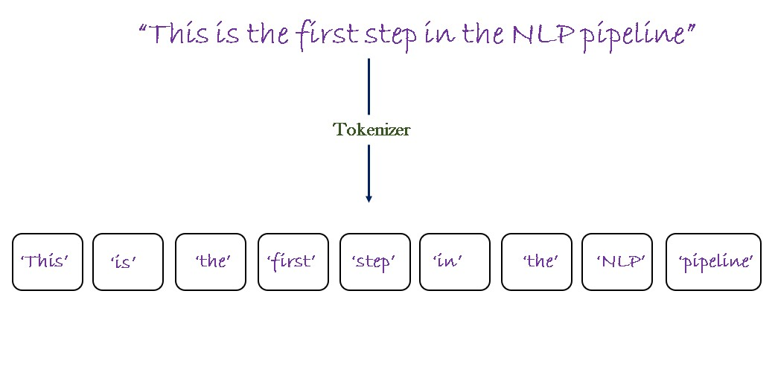
Tokenisation
Tokenisation: Le processus de découpage d'un texte en morceaux plus petits, comme des mots ou des phrases.
Source: https://wisdomml.in/tokenization-in-natural-language-processing/

Slide 5
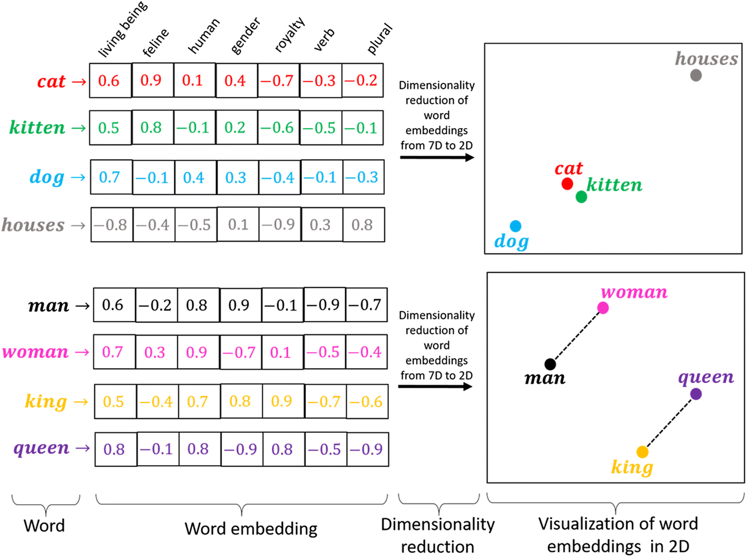
Notion d’Embeddings
Embedding: Une représentation vectorielle qui capture la sémantique des mots ou des phrases dans un espace de haute dimension.
Source: https://medium.com/@hari4om/word-embedding-d816f643140

Slide 6
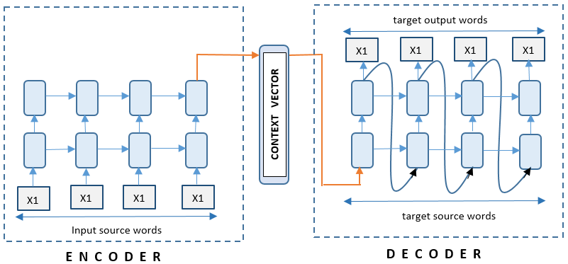
NLP avec les approches classiques
Encoder: Une partie du modèle qui traite et comprime les informations d'une entrée, comme une phrase, en une représentation interne.
Vecteur de contexte: Une représentation compressée de l'entrée, souvent produite par l'encoder, qui aide le decoder à générer la sortie appropriée.
Decoder: Une partie du modèle qui prend la représentation interne et génère une sortie, comme une traduction.
Source: https://www.researchgate.net/figure/Basic-encoder-decoder-framework_fig4_369834080

Slide 7
Problème des approches classiques
Dépendances à long terme: Les RNNs oublient les anciens états; les Transformers les capturent avec l'attention.
Parallélisation: Les RNNs sont séquentiels, tandis que les Transformers traitent les données simultanément.
Efficacité: la parallélisation permet aux transformers d’être entrainé rapidement

Slide 8
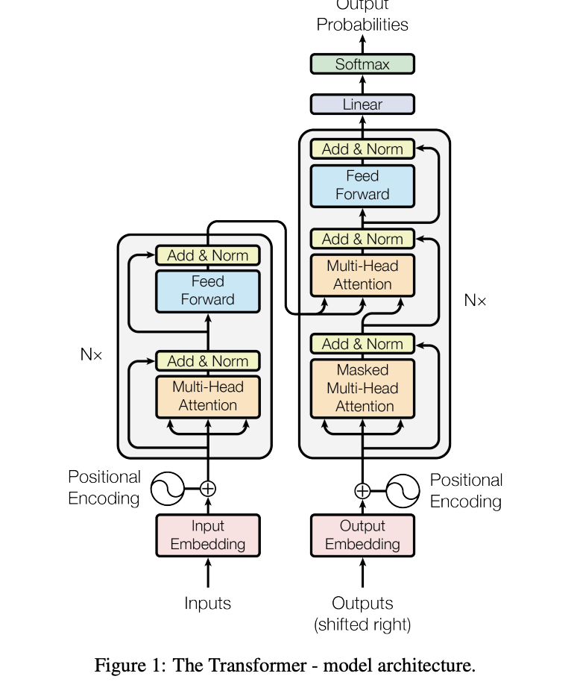
Transformers
Les Transformers traitent simultanément les mots au lieu de séquentiellement.
Ils utilisent un mécanisme d'attention pour pondérer l'importance des mots dans une phrase.

Slide 9
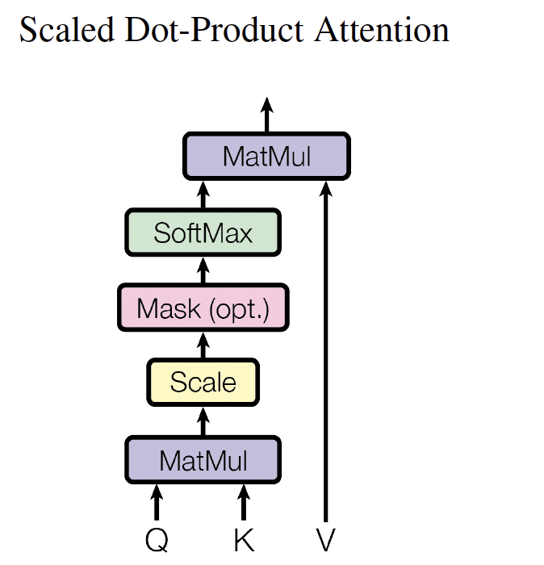
Mécanisme d’attention
Le mécanisme d'attention est une technique permettant aux réseaux de neurones de se concentrer sur une partie spécifique de la séquence d'entrée

Slide 10
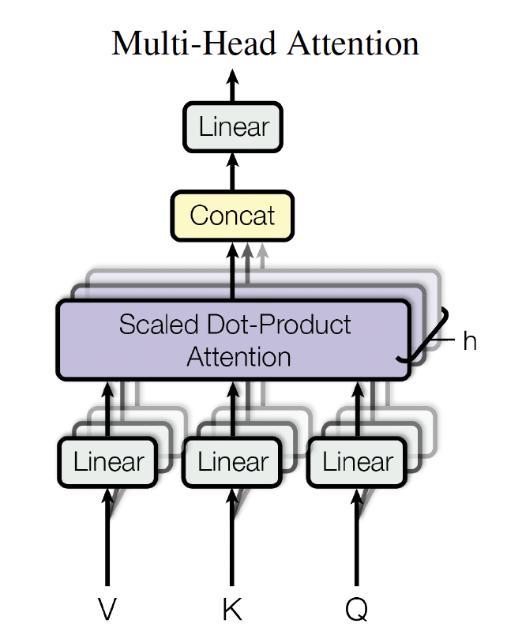
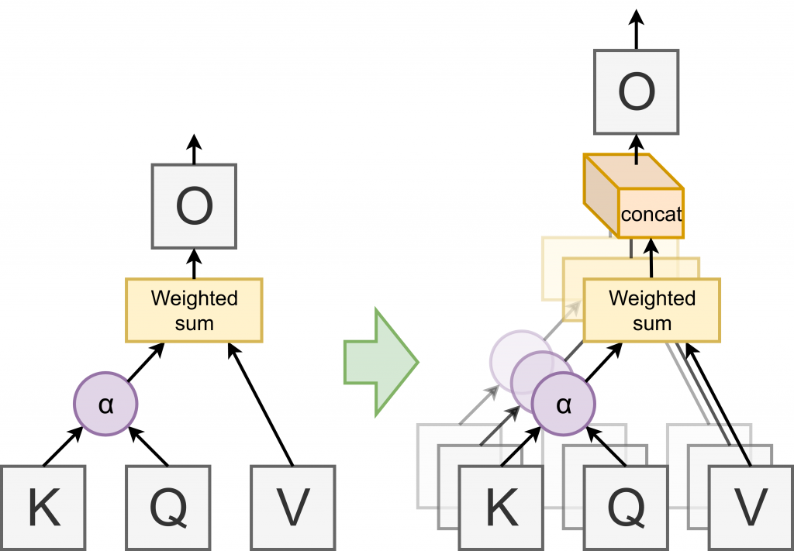
Multi-Head Attention
Multi-head Attention : Une méthode qui utilise plusieurs "têtes" d'attention en parallèle pour capturer diverses relations dans les données.

Slide 11
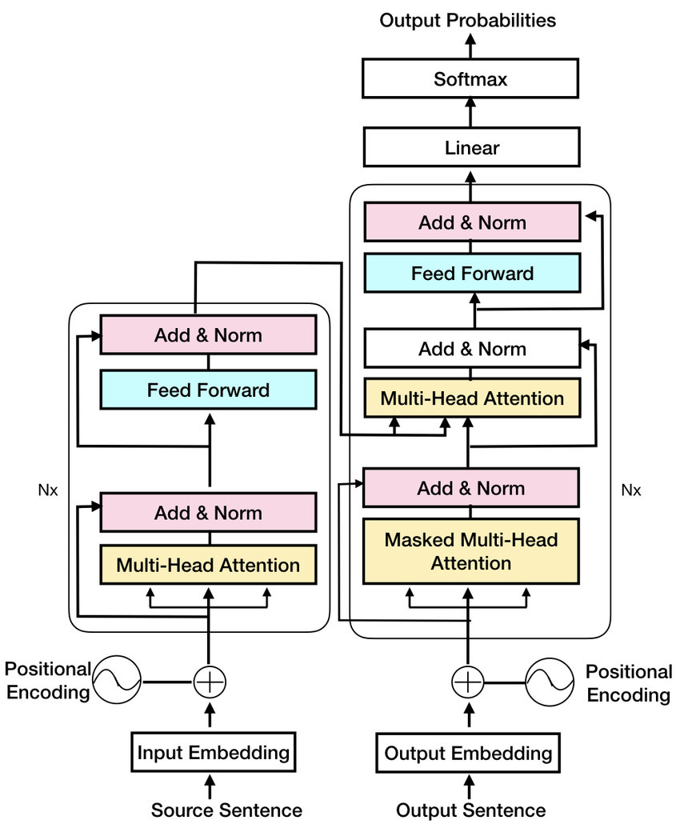
Encoder dans un transformer
Encoder : Composante qui convertit une séquence d'entrée en une représentation intermédiaire, en utilisant des mécanismes d'attention pour capturer le contexte.

Slide 12
Decoder
Decoder (dans un Transformer) : Composante qui génère une séquence de sortie à partir de la représentation intermédiaire, utilisant l'attention pour référencer à la fois l'entrée originale et sa propre sortie précédente.

Slide 13
Quiz
Question 1: Quel mécanisme les Transformers utilisent-ils pour traiter les informations d'une séquence ?
A. Recurrence
B. Convolution
C. Attention
D. Pooling

Slide 14
Quiz
Question 2 Les Transformers permettent la parallélisation des opérations sur une séquence.
A. Vrai
B. Faux
Question 3 Lequel des éléments suivants n'est pas une composante directe de l'architecture Transformer ?
Encoder
Decoder
Vecteur de contexte
Mécanisme d'attention à tête multiple

